Slide 1



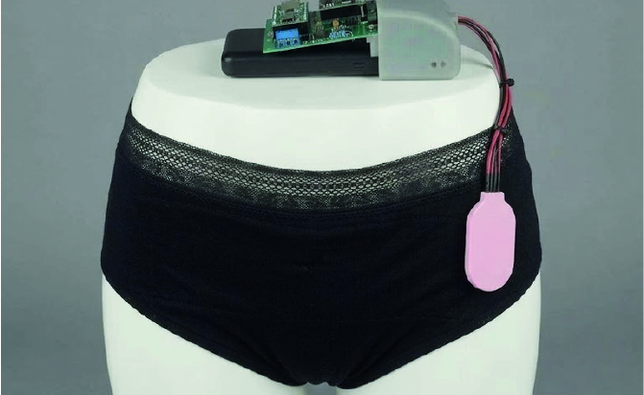
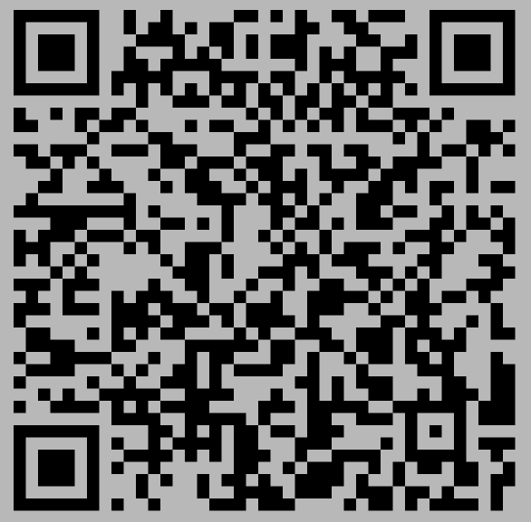

Ihre Idee – unser Projekt:
Gemeinsam mit Master-Studierenden des Studiengangs Interdisziplinäre Produktentwicklung am TEXOVERSUM
Sie haben eine spannende Fragestellung oder ein aktuelles Entwicklungsprojekt? Dann bringen Sie Ihre Idee ein und lassen Sie sie von motivierten Master-Studierenden des Studiengangs Interdisziplinäre Produktentwicklung am TEXOVERSUM umsetzen!
Was passiert konkret?
Im 2. Semester bearbeiten Studierende in interdisziplinären Teams reale Herausforderungen aus Industrie und Forschung. Sie entwickeln praxisnahe, wissenschaftlich fundierte Lösungen – oft bis hin zu funktionsfähigen Mustern.
Ihre Vorteile als Projektpartner:
Frische Perspektiven & kreative Ansätze
Studierende bringen neue Denkweisen und inter-
disziplinäres Know-how ein.
Praxisorientierte Entwicklung
Die Projekte sind wissenschaftlich begleitet und auf
reale Umsetzbarkeit ausgerichtet.
Talente kennenlernen
Sie erhalten direkten Kontakt zu engagierten
Nachwuchsentwickler:innen.
Gesucht werden:
Unternehmen, Forschungsinstitute und Entwickler:innen mit aktuellen Herausforderungen aus Produktentwicklung, Materialforschung, Nachhaltigkeit, Digitalisierung oder verwandten Bereichen.
Termine:
Einreichungsfrist: 14. Dezember 2026
Projektbörse: 20. Januar 2027, 14:00 Uhr, Hochschule Reutlingen
Ablauf:
Kick-off Anfang März
Projektplanung in den ersten 2 Wochen
Umsetzungsphase: 4–5 Monate inkl. wissenschaftlicher Begleitung
Ergebnis: meist funktionsfähiges Muster
Interesse? Jetzt Projektidee einreichen!
Für weitere Informationen
zum Studiengang
und zu abgeschlossen
Projekte finden Sie hier
Kontakt
Prof. Dr.-Ing. Klaus Meier
klaus.meier@reutlingen-university.de
+49 (0)7121 271 8011

